Slide 1
第4章 ：随机变量的数字特征
南开大学金融学院
权五燮

Slide 2
主要内容
数学期望
方差
协方差及相关系数
矩、协方差矩阵

Slide 3
数学期望
一、数学期望的概念
二、数学期望的性质
三、随机变量函数的数学期望
四、小结

Slide 4
1. 离散型随机变量的数学期望

Slide 5
关于定义的几点说明
(1) E(X)是一个实数,而非变量,它是一种加
权平均,与一般的平均值不同 , 它从本质上体现
了随机变量 X 取可能值的真正的平均值, 也称
均值.
(2) 级数的绝对收敛性保证了级数的和不
随级数各项次序的改变而改变 , 之所以这样要
求是因为数学期望是反映随机变量X 取可能值
的平均值,它不应随可能值的排列次序而改变.
(3) 随机变量的数学期望与一般变量的算
术平均值不同.

Slide 6
假设
随机变量 X 的算术平均值为
它从本质上体现了随机变量X 取可能值的平均值.
当随机变量 X 取各个可能值是等概率分布时 , X
的期望值与算术平均值相等.

Slide 7
2.连续型随机变量数学期望的定义

Slide 8
二、数学期望的性质
1. 设 C 是常数, 则有
证明
2. 设 X 是一个随机变量,C 是常数, 则有
证明
例如

Slide 9
3. 设 X, Y 是两个随机变量, 则有
证明
4. 设 X, Y 是相互独立的随机变量, 则有
说明 连续型随机变量 X 的数学期望与离散型随机变量数学期望的性质类似.

Slide 10
三、随机变量函数的数学期望
1. 离散型随机变量函数的数学期望
设随机变量 X 的分布律为
解

Slide 11
则有
因此离散型随机变量函数的数学期望为
若 Y=g(X), 且
则有

Slide 12
2. 连续型随机变量函数的数学期望
若 X 是连续型的,它的分布密度为 f (x) , 则
3. 二维随机变量函数的数学期望

Slide 14
方 差
一、随机变量方差的概念及性质
二、重要概率分布的方差
三、例题讲解
四、小结

Slide 15
2. 方差的定义

Slide 16
3. 方差的意义
方差是一个常用来体现随机变量 X 取值分散程度的量. 如果 D(X) 值大, 表示 X 取值分散程度大, E(X) 的代表性差; 而如果 D(X) 值小, 则表示X 的取值比较集中, 以 E(X) 作为随机变量的代表性好.

Slide 17
4. 随机变量方差的计算
(1) 利用定义计算
离散型随机变量的方差
连续型随机变量的方差

Slide 18
(2) 利用公式计算
证明

Slide 19
5. 方差的性质
(1) 设 C 是常数, 则有
证明
(2) 设 X 是一个随机变量, C 是常数, 则有
证明

Slide 20
(3) 设 X, Y 相互独立, D(X), D(Y) 存在, 则
证明

Slide 21
推广

Slide 22
二、重要概率分布的方差
1. 两点分布
已知随机变量 X 的分布律为
则有

Slide 23
2. 二项分布
设随机变量 X 服从参数为 n, p 二项分布,
其分布律为
则有

Slide 27
3. 泊松分布
则有

Slide 28
所以

Slide 29
4. 均匀分布
则有

Slide 30
结论 均匀分布的数学期望位于区间的中点.

Slide 31
5. 指数分布
则有

Slide 33
6. 正态分布
则有

Slide 36
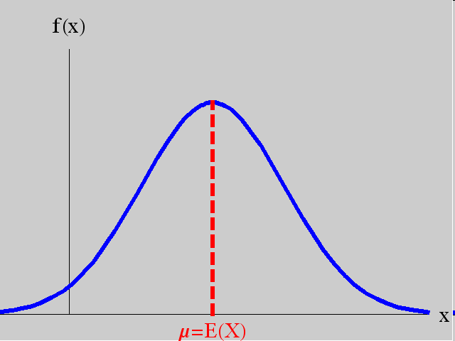

Slide 37
分 布
参数
数学期望
方差
两点分布
二项分布
泊松分布
均匀分布
指数分布
正态分布

Slide 38
契比雪夫不等式
证明
取连续型随机变量的情况来证明.

Slide 39
得

Slide 40
四、小结
1. 方差是一个常用来体现随机变量 X 取值分散程度的量. 如果 D(X) 值大, 表示 X 取值分散程度大, E(X) 的代表性差; 而如果 D(X) 值小, 则表示 X 的取值比较集中, 以 E(X) 作为随机变量的代表性好.
2. 方差的计算公式

Slide 41
3. 方差的性质
4. 契比雪夫不等式

Slide 42
（勒贝格积分基础）

Slide 43
协方差及相关系数
一、协方差与相关系数的概念及性质
二、相关系数的意义
三、小结

Slide 44
一、协方差与相关系数的概念及性质
1. 问题的提出
协方差

Slide 45
2. 定义

Slide 46
3. 说明

Slide 47
4. 协方差的计算公式
证明

Slide 49
5. 性质

Slide 50
例1
解

Slide 53
结论

Slide 54
二、相关系数的意义
1. 问题的提出

Slide 55
解得

Slide 56
2. 相关系数的意义

Slide 57
3. 注意
(1) 不相关与相互独立的关系
相互独立
不相关
(2) 不相关的充要条件

Slide 58
4. 相关系数的性质
证明

Slide 59
由方差性质知

Slide 60
故有

Slide 61
三、小结
相关系数的意义

Slide 62
矩、协方差矩阵
一、基本概念
二、n 维正态变量的性质
三、小结

Slide 63
一、基本概念
1.定义

Slide 64
2. 说明

Slide 65
3. 协方差矩阵

Slide 67
协方差矩阵的应用
协方差矩阵可用来表示多维随机变量的概率密度，从而可通过协方差矩阵达到对多维随机变量的研究

Slide 68
比如

Slide 69
三、小结
2.正态变量是最重要的随机变量，其性质一定
要熟练掌握.

Slide 70
（条件期望与双重期望值定理）

Slide 71
作业题
盛骤等，《概率论与数理统计》第四版，第四章习题：
第2，5，6，8，14，19，28，32，33，35题

